Slide 1
Välkomna till kvällens Gymnasieinformation
Yaara Robinson
Studie- och yrkesvägledare
yaara.robinson@uppsala.se

Slide 2
Kvällens innehåll:
Gymnasievalet
Min roll som studie- och yrkesvägledare (syv)
Om gymnasieskolan
Behörighets och antagningsregler
Stöd på gymnasiet
Tidsplan
Tips på mer information

Slide 3
Gymnasievalet:
Val av program
Val av inriktning
Val av skola

Slide 4
Studie- och yrkesvägledarens roll: Ger stöd för eleverna i gymnasievalsprocessen Försöker inte ge råd utan agera som bollplank
Klassinformation
Enskilda vägledningssamtal
Information till vårdnadshavare

Slide 5
Detta är gymnasieskolan
18 Nationella program – 60 inriktningar
12 Yrkesprogram 6 Högskoleförberedande program
Läser i kurser som räknas i poäng
1 poäng = 60 minuter undervisning
Programmen omfattar mellan 2500 poäng och
2800 poäng

Slide 6
Yrkesprogram
praktiskt, yrkesspecifikt
klar för att arbeta inom yrket – yrkesexamen
Man läser mindre av de teoretiska ämnena som t.ex. Samhällskunskap, Historia, Matematik osv.
behörig till Yrkeshögskola
grundläggande behörighet till universitet/högskola (sv2,3 och en 6)
särskild behörighet med komplettering
(För vem?)

Slide 7
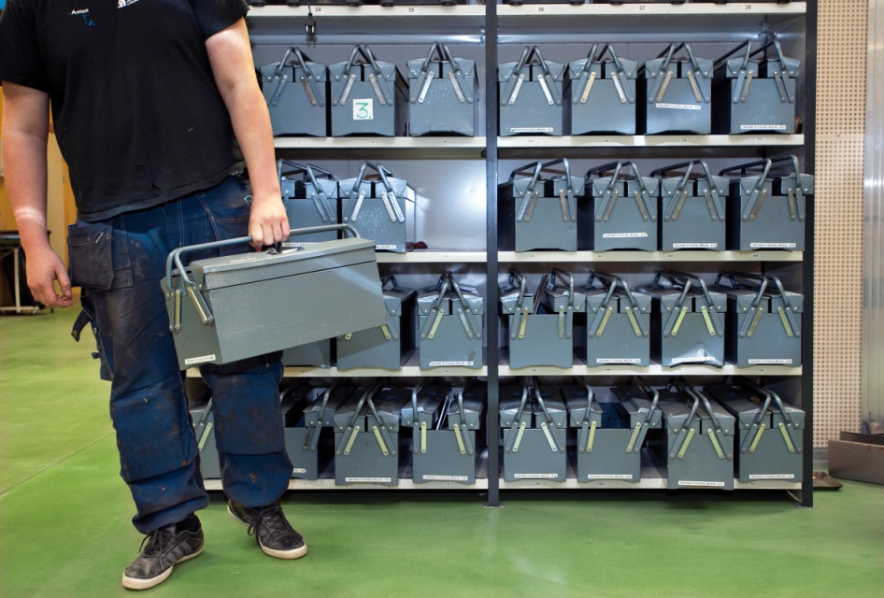
APL = Arbetsplatsförlagt lärande
Arbetsplatsförlagt lärande = APL
Minst 15 veckor av utbildningen
Görs vanligtvis under flera olika perioder
Eleven lär sig mer om arbetslivet genom att vara ute på en eller flera arbetsplatser utanför skolan.

Slide 8
Lärlingsutbildning på yrkesprogram
^{Erbjuds på vissa program.} ^{Minst halva studietiden på en} eller flera arbetsplatser Utbildningen leder till samma yrkesexamen som ett skolförlagt yrkesprogram

Slide 9
Ämnen på yrkesprogram
Gymnasiegemensamma ämnen, 900 p Engelska, historia, idrott och hälsa, matematik, naturkunskap, religionskunskap, samhällskunskap, svenska/svenska som andraspråk | Karaktärsämnen, 1500/1600 p Programgemensamma ämnen Inriktningar Programfördjupningar – yrkesutgångar Individuellt val, 200p Gymnasiearbete, 100p
Yrkesexamen = Grundläggande behörighet till yrkeshögskolan
och grundläggande behörighet till universitetet och högskolan

Slide 10
Behörighet (krav på förkunskaper) för Yrkesprogram
Lägst betyget E i svenska eller svenska som andraspråk, engelska och matematik + 5 andra ämnen.

Slide 11
12 yrkesprogram
Barn- och fritidsprogrammet
Bygg- och anläggningsprogrammet
El- och energiprogrammet
Fordons- och transportprogrammet
Försäljning- och serviceprogrammet
Hantverksprogrammet
Hotell- och turismprogrammet
Industritekniska programmet
Naturbruksprogrammet
Restaurang- och livsmedelsprogrammet
VVS- och fastighetsprogrammet
Vård- och omsorgsprogrammet

Slide 12
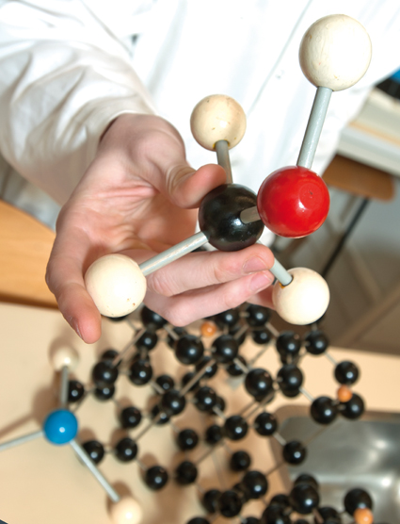
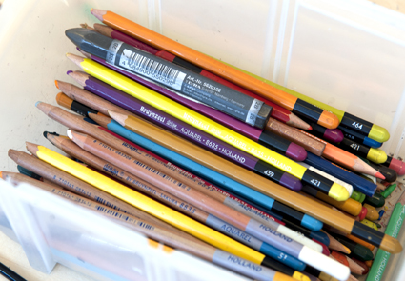
Högskoleförberedande program
teoretisk
förbereder för vidare studier
grundläggande behörighet till universitet/högskola och
Yrkeshögskola
särskild behörighet
(För vem?)

Slide 13
Ämnen på högskoleförberedandeprogram
Gymnasiegemensamma ämnen, 1100-1250 p Engelska, historia, idrott och hälsa, matematik, naturkunskap (ej NA och TE), religionskunskap, samhällskunskap, svenska/svenska som andraspråk | Karaktärsämnen, 950-1100 p Programgemensamma ämnen Inriktningar Programfördjupningar Individuellt val, 200 p Gymnasiearbete, 100 p
Grundläggande och särskilt behörighet till universitetet och högskolan

Slide 14
Behörighet (krav på förkunskaper) för Högskoleförberedandeprogram
Lägst betyget E i svenska eller svenska som andraspråk, engelska och matematik + 9 andra ämnen.
Ekonomiprogrammet Humanistiska programmet Samhällsvetenskapsprogrammet:
Lägst betyget E i geografi, historia, religion och samhällskunskap + 5 andra ämnen
Estetiska programmet:
Inga krav på vilka 9 ämnen som ska ingå
Naturvetenskapsprogrammet Teknikprogrammet:
Lägst betyget E i biologi, fysik och kemi + 6 andra ämnen

Slide 15
6 högskoleförberedandeprogram
Ekonomiprogrammet
Estetiska programmet
Humanistiska programmet
Naturvetenskapsprogrammet
Samhällsvetenskapsprogrammet
Teknikprogrammet

Slide 16
FÖRSÄLJNING- OCH SERVICE Gymnasiegemensamma ämnen 900 Engelska 5 100 Engelska 6 100 Historia 1a1 50 Idrott och hälsa 1 100 Matematik 1a 100 Naturkunskap 1a1 50 Religionskunskap 1 50 Samhällskunskap 1a1 50 Svenska / Svenska som andraspråk 1 + 2 + 3 300 Programgemensamma ämnen 900 Entreprenörskap 100 Personlig försäljning 1 100 Servicekunskap 100 Affärsutveckling och ledarskap 100 Branschkunskap inom handel 100 Handel och hållbar utveckling 100 Praktisk marknadsföring 1 100 Information och kommunikation 1 100 Inköp 1 100 Programfördjupningar 700 Individuellt val 200 Gymnasiearbete 100 2800 | EKONOMIPROGRAMMET Gymnasiegemensamma ämnen 1250 Engelska 5 100 Engelska 6 100 Historia 1b 100 Idrott och hälsa 1 100 Matematik 1b 100 Matematik 2b 100 Naturkunskap 1b 100 Religionskunskap 1 50 Samhällskunskap 1b 100 Samhällskunskap 2 100 Svenska / Svenska som andraspråk 1 + 2 + 3 300 Programgemensamma ämnen 350 Företagsekonomi 1 100 Privatjuridik 100 Moderna språk 100 Psykologi 1 50 Inriktningar 300 Ekonomi 300 Entreprenörskap och företagande 100 Företagsekonomi 2 100 Matematik 3b 100 Juridik 300 Filosofi 1 50 Affärsjuridik 100 Rätten och samhället 100 Psykologi 2a 50 Programfördjupningar 300 Individuellt val 200 Gymnasiearbete 100 2500

Slide 17
Matematik på gymnasiet
Matematik 4
NA-natur
TE-teknikvetenskap
100p
YRKESPROGRAM ES, HU SA, EK NA , TE
Matematik 3b-
EK-ekenomi – 100p
Matematik 3c
100p
Matematik 2b – 100p
Matematik 2c 100p
Matematik
1a – 100p
Matematik 1b – 100p
Matematik 1b – 100p
Matematik 1c 100p

Slide 18
Andra möjligheter/varianter
International Baccalaureate – IB
Riksrekryterande utbildningar
Idrottsutbildningar
Särskilda varianter inom nationellt program
Särskilda förkunskapskrav
Annat urval – urvalsprov

Slide 19
Betyg, meritvärde och urval
Lägg ihop poängen för dina 16 eller 17 högsta betyg.
Detta är ditt meritvärde.
A = 20 p
B = 17,5 p
C = 15 p
D = 12,5 p
E = 10 p
F = 0 p
A i alla ämnen är alltså 16 * 20 = 320
eller
17*20=340 (med moderntspråk)
Eleverna tas in i tur och ordning. Högst meritvärde kommer in först

Slide 20
Så här avgörs antagningen:
Hur många platser finns på utbildningen
Hur många som söker utbildningen
Vilket meritvärde du har
Vilket meritvärde övriga sökande till samma program och skola har

Slide 21
Ej behörig?
Sommarskola – max 2 ämnen (Svenska/Sva, Matematik, Engelska)
2 första veckorna av sommarlovet
Introduktionsprogram –
4 olika varianter utifrån elevens behov

Slide 22
Samma program på flera skolor – vad är skillnaden?
Pedagogisk modell?
Fördjupningar?
Skolförlagd utbildning/lärling?
Liten/stor skola?
Stöd?
Elevhälsan?
Läxor?
Matsal?

Slide 23
Särskilt stöd på gymnasiet
Special lärare/pedagog
Individuellt anpassat program
Studiehandledning på modersmål
Sommarskola och lördagskola
Resursenheter (Magelungen, Lundellska)

Slide 24
Tidplan-2022/2023
21 januari – Ansökningsperioden startar (Dexter)
15 februari – Sista dag för ansökan till gymnasiet
April – Preliminärt antagningsbesked
1-15 maj – Omvalsperioden
Början av juli – Slutgiltigt antagningsbesked

Slide 25
Vad kan du som vårdnadshavare göra?
Prata hemma om gymnasiet och gymnasievalet
Titta tillsammans på information
Gå på gymnasiemässan
Gå på Öppet Hus
Kontakta mig vid behov

Slide 26
För mer information
Utbildningsguiden - Utbildningsguiden (skolverket.se)
Antagning till gymnasiet - Uppsala kommun

